Slide 1


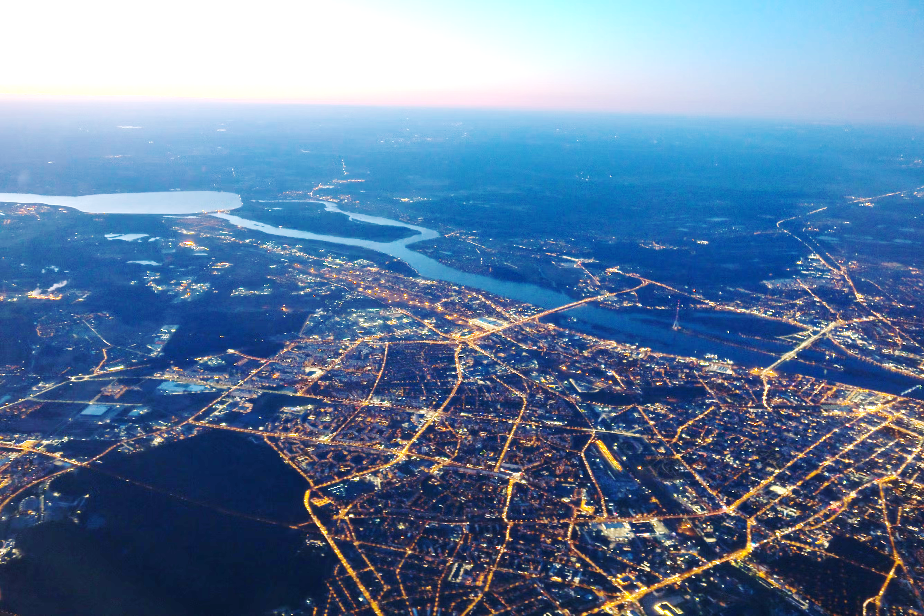
Pētījums par Latvijas iedzīvotāju mediju satura lietošanas paradumiem
Sabiedrības aptauja
2024. gada oktobris-novembris

Slide 2
Metodoloģiskā informācija

Slide 3
Aptaujas tehniskā informācija
PĒTĪJUMA PASŪTĪTĀJS: | Nacionālā elektronisko plašsaziņas līdzekļu padome (Doma laukums 8A, Rīga, LV-1939).
PĒTĪJUMA VEICĒJS: | Tirgus un sociālo pētījumu centrs “Latvijas Fakti” (Bruņinieku iela 8a-5, Rīga, LV-1010, Tālr.: +371 67314002; http://www.latvianfacts.lv).
MĒRĶA GRUPA: | Latvijas pastāvīgie iedzīvotāji vecuma grupā no 16 gadiem un vecāki, tajā skaitā mazākumtautību Latvijas iedzīvotāji un jaunieši vecumā no 16 līdz 30 gadiem.
IZLASE: | Reprezentatīva sabiedrības izlase, kas veidota pēc daudzpakāpju nejaušās stratificētās atlases principa kombinēti ar kvotu elementiem. Aptaujā pēc stratificētās nejaušības principa tika iekļauti 1522 Latvijas Republikas pastāvīgie iedzīvotāji vecumā no 16 gadiem un vecāki. Stratifikācijas pazīmes: a) ģeogrāfiskā; b) nacionālā. Ģeogrāfiskais pārklājums: visi Latvijas reģioni (132 izlases punkti). Izlase aprēķināta, balstoties uz jaunākajiem statistikas datiem par Latvijas Republikas iedzīvotājiem.
APTAUJAS METODE: | Aptauja tika veikta, izmantojot kombinētu datu ieguves metodi: 75% interviju iegūtas, izmantojot tiešās (personīgās) intervēšanas metodi respondentu dzīves vietās un 25%, izmantojot datorizētas telefonintervijas.
INTERVĒTĀJI: | Intervēšanu veica 63 “Latvijas Faktu” intervētāji. Intervētāju instruktāžu un darba kvalitātes pārbaudi veica 5 “Latvijas Faktu” intervētāju tīkla reģionālie pārraugi. Intervēšana notika latviešu un krievu valodās.
INTERVĒŠANAS LAIKS: | 19.09.2024. – 12.11.2024.

Slide 4
Respondentu sociāli demogrāfiskais profils
(Bāze = visi aptaujas dalībnieki; N = 1522)

Slide 5


Mediju patēriņš

Slide 6
Iedzīvotāju izmantotie mediji

Slide 7
Iedzīvotāju izmantotie mediji

Slide 8
Iedzīvotāju izmantotie mediji

Slide 9
Iedzīvotāju izmantotie mediji

Slide 10
Iedzīvotāju izmantotie mediji

Slide 11
Televīzijas patēriņš

Slide 12
Patērētais televīzijas saturs

Slide 13
Radio patēriņš

Slide 14
Patērētais radio saturs

Slide 15
Preses izdevumu patēriņš

Slide 16
Interneta ziņu portālu patēriņš

Slide 17
Sociālo mediju patēriņš

Slide 18
Abonēšanas video pakalpojumu patēriņš

Slide 19
Patērētais video pakalpojumu saturs

Slide 20
Maksas satura patērēšana

Slide 21
Uzticēšanās medijiem

Slide 22
Iedzīvotāju uzticēšanās medijiem

Slide 23
Mērķa grupu uzticēšanās medijiem

Slide 24
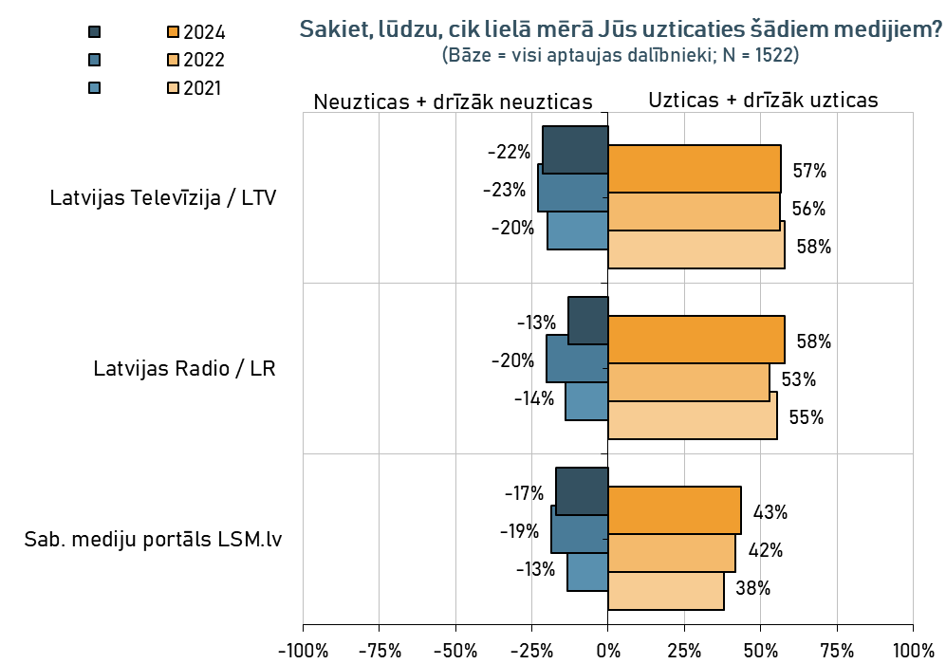
Uzticēšanās Latvijas sabiedriskajiem medijiem
Likumsakarīgi, ka lielāka uzticēšanās vērojama mediju lietotāju auditorijās. Turklāt uzticēšanos LTV un LR biežāk pauž tieši seniori, kamēr LSM visbiežāk uzticas respondenti vecumā no 25-34 gadiem.
Tādējādi, jo gados jaunāki ir respondenti, jo mazāks ir sabiedrisko mediju lietotāju skaits un uzticēšanās mērs, un uzrunāt un ieinteresēt gados jaunāko sabiedrības daļu ir viens no prioritāri risināmiem sabiedrisko mediju uzdevumiem.

Slide 25
Uzticēšanās sociālajiem medijiem
Jaunieši ievērojami biežāk mēdz dalīties ar nepārbaudītu informāciju internetā, mērķa grupā līdz 30 gadu vecumam, to atzina katrs trešais (33%) respondents, kā arī lielākā mērā uzticas sociālajos medijos pieejamajai informācijai, to atzina katrs otrais respondents mērķa grupā.

Slide 26
Uzticama un neuzticama informācija
Vairākumā gadījumu kritiski savas spējas novērtēt informācijas uzticamību vērtēja mazākumtautību pārstāvji (53%), seniori vecumā virs 65 gadiem (58%), lauku teritorijās dzīvojošie (55%) un Latgales reģiona iedzīvotāji (71%).

Slide 27
Uzticēšanās ziņām latviešu valodā

Slide 28
Uzticēšanās informatīvi analītiskajam saturam latviešu valodā

Slide 29
Mediju satura ietekme

Slide 30
Mediju valodas izvēle

Slide 31
Satura algoritmi

Slide 32
Zināšanas par satura algoritmiem

Slide 33
Attieksme pret satura algoritmiem

Slide 34
Attieksme pret satura algoritmiem

Slide 35
Latvijā aizliegtais saturs

Slide 36
Krievijas mediju patērēšana

Slide 37
Sastapšanās ar aizliegto saturu

Slide 38
Piekļuve Krievijas mediju saturam

Slide 39
Pētījums par Latvijas iedzīvotāju mediju satura lietošanas paradumiem
  Kontaktinformācija:
  Tirgus un sociālo pētījumu centrs «Latvijas Fakti»
  Adrese: Bruņinieku iela 8a-5, Rīga, LV-1010
  Vietne: www.latvianfacts.lv
  Oksana Kurcalte
  Vecākā projektu vadītāja
  Tālrunis: +371 67314002
  E-pasts: sana@latfacts.lv
Sabiedrības aptauja
2024. gada oktobris-novembris

Slide 40
Pētījums par Latvijas iedzīvotāju mediju satura lietošanas paradumiem
Sabiedrības aptauja
2024. gada oktobris-novembris

